Slide 1
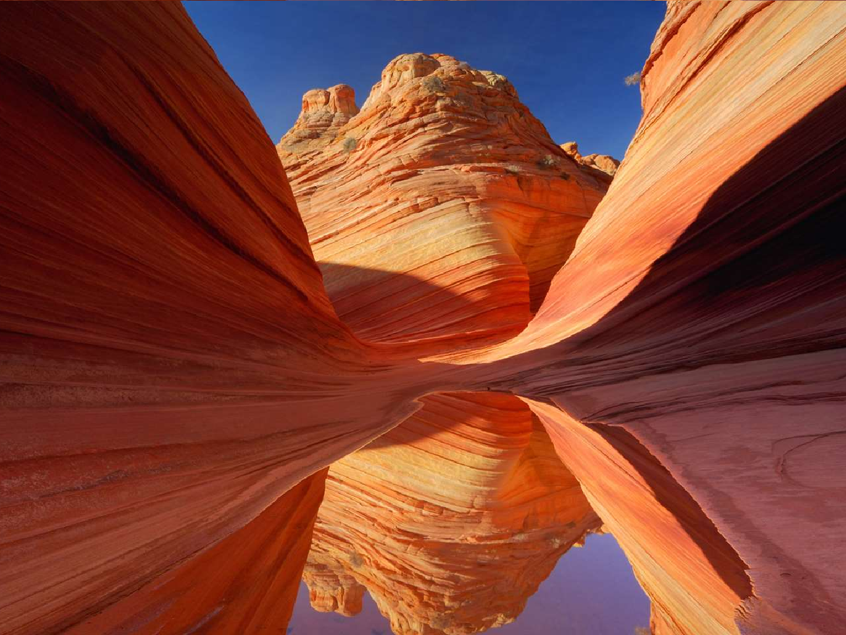


Agentes do Relevo

Slide 2
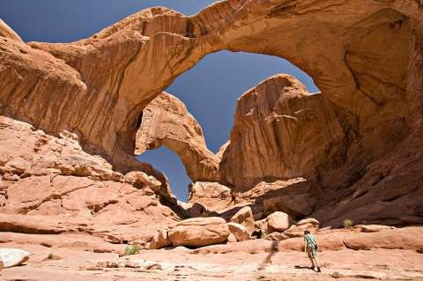
Intemperismo Físico
Desagregação de fragmentos cada vez menores, conservando as características de seus minerais, aumentando a superfície de contato dos fragmentos, o que colabora com o intemperismo químico.

Slide 3
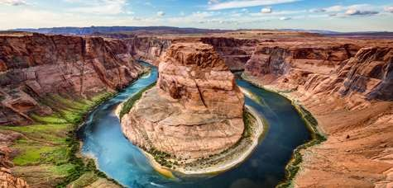
Intemperismo Físico
Água (chuva, rios, mares, gelo). Vento.
Variação de temperatura.

Slide 4

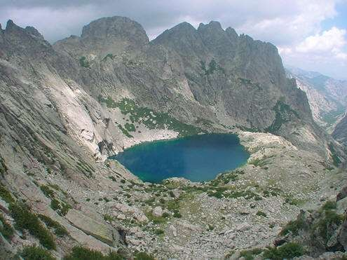
Intemperismo Químico

Slide 5
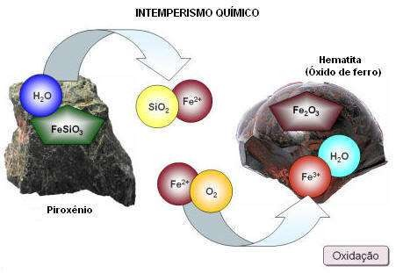
Intemperismo Químico
É o Intemperismo que altera a composição química da rocha.
Ocorre em locais majoritariamente quentes e úmidos.

Slide 6
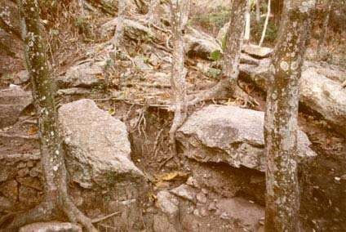
Intemperismo Biológico
Ocorre quando as plantas retiram os minerais da rocha para fazer fotossíntese e quando as raízes das
plantas entram nas fendas e com o desenvolvimento às degradam também.

